Slide 1


Slide 2

№ 3 Мәртөк орта мектебі
Сауат ашу
Тақырыбы: Біздің кафе. Буын
Мұғалім: Ашикбаева Алмагуль Костаевна
2016-2017 оқу жылы
1 а класы

Slide 3
Сабақтың тақырыбы: Буын
Сабақтың мақсаты:
Білімділік:Оқушылардың мәтінді саналы түсініп оқуын меңгерту,шапшаң оқуға төселдіру. Сыпайы сөздерді үйрету.
Дамытушылық: Тіл байлығын, сөздік қорын дамыту, таным белсенділігін арттыру, сауатты көркем жазуын қалыптастыра түсу, әдеп әліппесін бойына дарыту.
Тәрбиелік: Адамгершілік, имандылық тәрбиесін беру, әдептілікке, сыпайылыққа, ізеттілікке үйрету, үлкенді сыйлауға, кішіге қамқор болуға тәрбиелеу.

Slide 4
Сабақтың әдісі: сұрақ жауап, түсіндіру,сөздік, көрнекілік
Түрі: Топтық жұмыс, саяхат сабақ
Көрнекілік: Кесте, суреттер, үлестірмелі қима қағаздар, слайд

Slide 5
Сабақтың барысы:
Ұйымдастыру кезеңі
Психологиялық дайындық
Қызығушылықты ояту
Өткенді қайталау / Автобус/
Үй тапсырмасын тексеру
Жаңа сабақ / Пойыз/
Ұшақтың тапсырмасы
Сергіту сәті
Оқулықпен жұмыс
Дәптермен жұмыс
11. Бекіту, бағалау

Slide 6


Slide 7
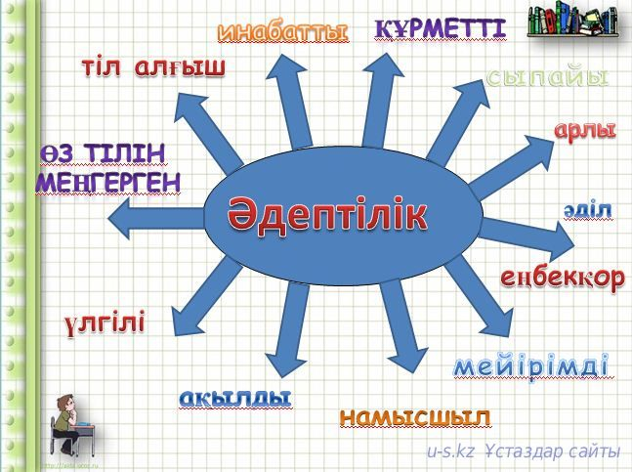
«Сыпайылар әлеміне саяхат»

Slide 8
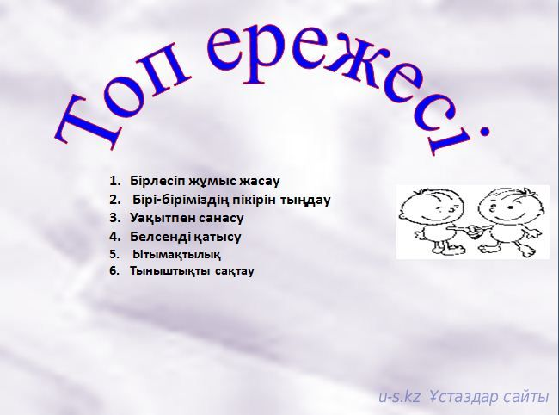

Slide 9
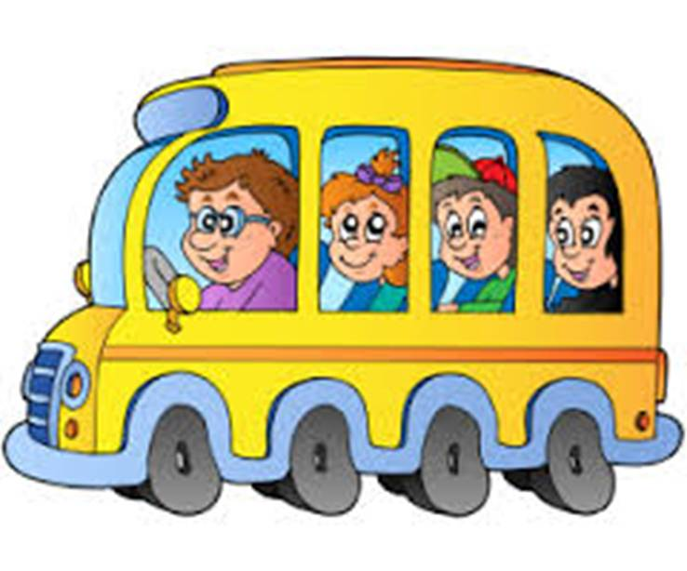
Өткенді қайталау
Автобустың тапсырмасы

Slide 10
Өткенді қайталау
1-топ: Сандарды өсу ретімен орналастыр.
5 3 1 4 2
Б ы д с ы
2-топ: Әріптерден сөз құрастыру
і р ә п
3- топ: Ребус
,,,, ,,, ,,
Сағат өзен қаз

Slide 11
Үй тапсырмасын тексеру

Slide 12
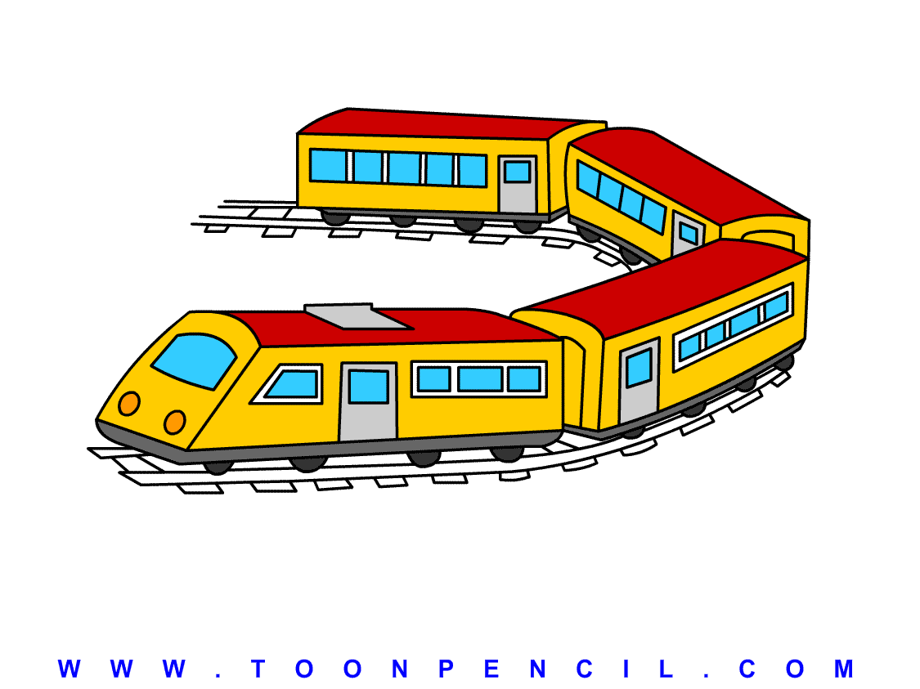
Пойыздың тапсырмасы

Slide 13
Жаңа сабақ
1- топ: «Дыбыс тобы» Буын ережесін шығару.
2-топ: «Әріп тобы» суреттегі сөздердің бірінші әріптері бойынша сөз құрастыру.
3-топ: Әріпті жұмбақты шешу

Slide 14
Жаңа сабақ /Пойыздыңтапсырмасы/
1-топ: «»Дыбыс тобы
«Ата» сөзін буынға бөлу, неше дауысты дыбыс және неше буын буын бар?
Буын ережесін шығару

Slide 15
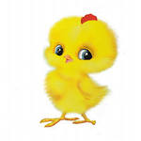
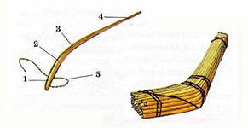

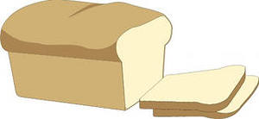
2-топ: «Әріп тобы»
суреттегі сөздердің бірінші әріптері бойынша сөз құрастыру

Slide 16
3-топ : «СӨЗ» тобы
Әріпті жұмбақты шешу
Табада бар Қылда бар
Танада жоқ, Жүнде жоқ,
Сабада бар Жылда бар
Санада жоқ Күнде жоқ
Дабылда жоқ Нарда бар
Дауылда бар, Қарда жоқ,
Далада жоқ Нанда бар
Ауылда бар Майда жоқ

Slide 17
Ереже
Сөз буынға бөлінеді. Сөзде қанша дауысты дыбыс болса, сонша буын болады.
Мысалы: ақ, уа -қыт, жү- рек, а- на, ба- ла
Буында мағына болмайды ал сөзде мағына болады. Буын мен сөз кейде бір -бірімен сәйкес келеді.
Мыс: май, нан, ет дегенде буын мен сөздің еш айырмасы жоқ.

Slide 18
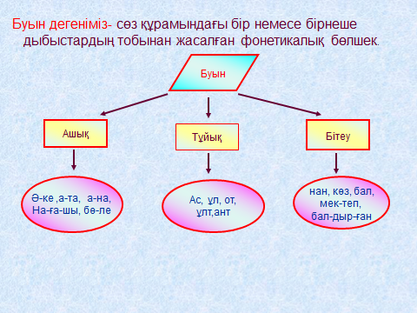

Slide 19
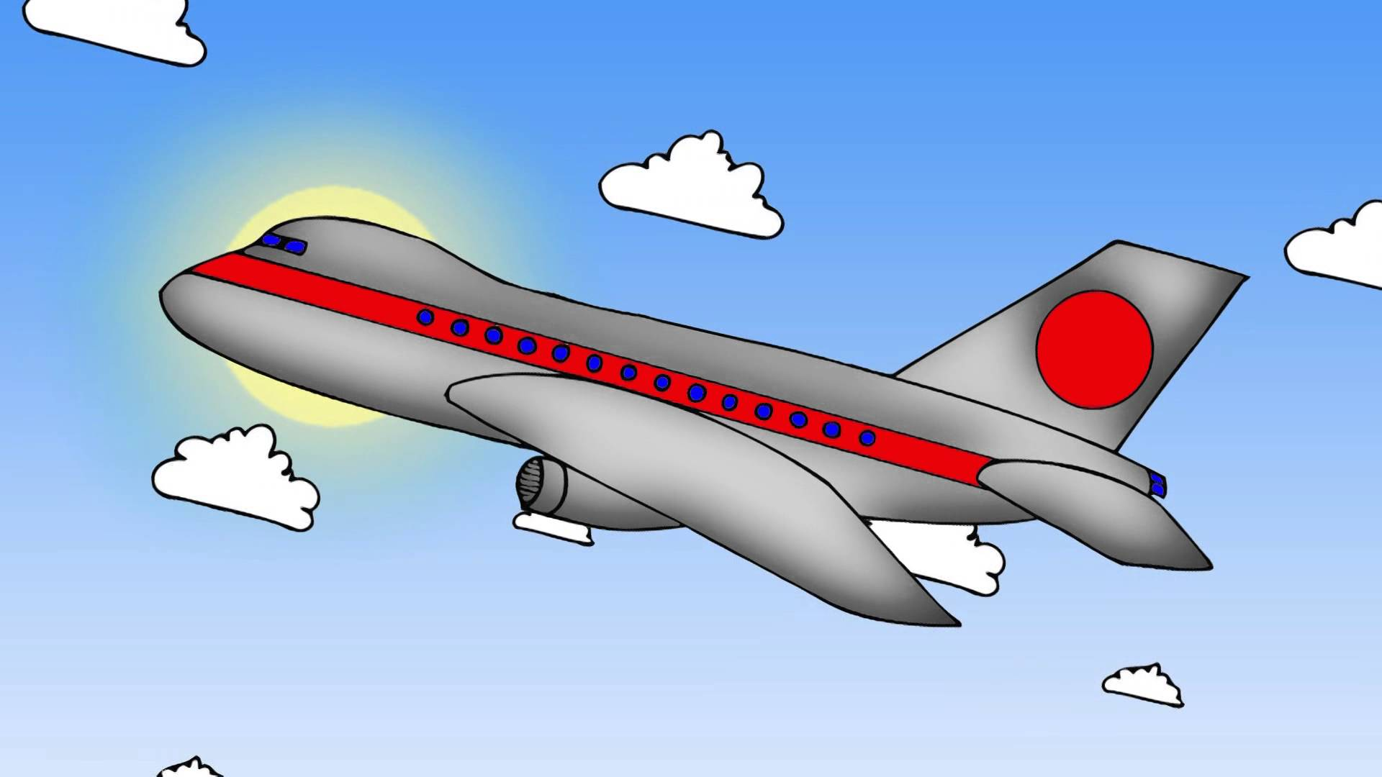
Ұшақтың тапсырмасы

Slide 20


Slide 21

Кеменің тапсырмасы/оқулықпен жұмыс. Біздің кафеде/

Slide 22


Slide 23


Slide 24
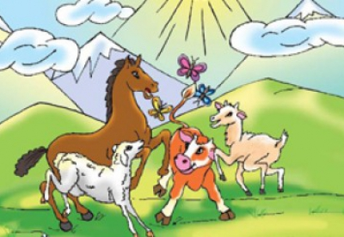
Жылқының тапсырмасы

Slide 25
Семантикалық картаны толтыру
Сөздер | 1-буын | 2-буын
Ана
Сіз
Әже
Ұл
Бала
нан
кешір

Slide 26
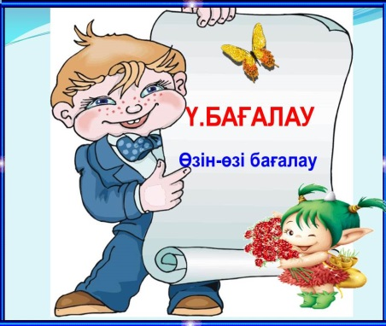

Slide 27


